Slide 1
Arno Wonisch (Graz/Грац)
Institut für Slawistik
Karl-Franzens-Universität Graz
arno.wonisch@uni-graz.at
Язык футбола, словообразование и интернет
Kommission für Wortbildung beim Internationalen Slawistenkomitee
Комисcия по словообразованию Международного комитета славистов
Komisija za tvorbu riječi Međunarodnog slavističkog komiteta
Wortbildung und Internet
Словообразование и интернет
Tvorba r(ij)eči i internet
Graz, 22.–25. 3. 2016 г.
Notes:
1

Slide 2
Спорт
Desport как форма глагола de(s)porter в значении ʽразвлекатьсяʼ (в употреблении с начала 19 века)
Спорт: организованная по определенным правилам деятельность людей, состоящая в сопоставлении их физических или интеллектуальных способностей, а также подготовка к этой деятельности и межличностные отношения, возникающие в ее процессе
2
2
Notes:
2

Slide 3
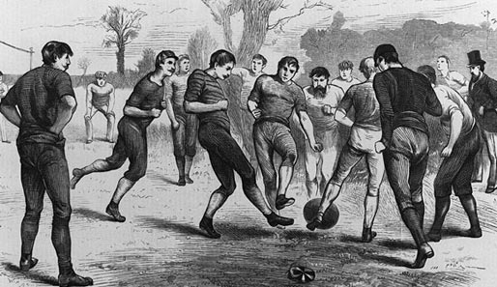
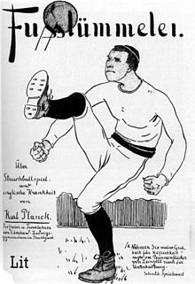
Футбол
Футбол: игра, целью которой является забить мяч в ворота соперника ногамиили другими частями тела (кроме рук) большее количество раз, чем команда соперника.
Английская болезнь (1898 года воспитатель физкультуры К. Планк), футбол как грубый мужской спорт с грубой лексикой нового типа и с новыми крутыми „словообразовательными монстрами“, типа Fusslümmelei ʽигра ногой для олуховʼ, Strauchballspiel ʽкустарная игра мячомʼ
3
3
Notes:
3

Slide 4
Цель анализа
Сопоставление некоторых слов/терминов футбола в электронных средствах информаций на русском, болгарском и немецком языках
Что такое язык футбола? – один пример:
Fußballsprache ist eine deftige Sprache.
[Язык футбола – это острый, крепкий язык.]
4
4
Notes:
4

Slide 5
Язык футбола
Русский:
Язык футбола понятен всем., Язык футбола понятен каждому., Язык футбола понятен всему миру., Язык футбола понятен без слов., Язык футбола универсален., Язык футбола универсален – как язык музыки., Язык футбола интернационален., Язык футбола прост., Язык футбола понятен каждому болельщику, игроку., Язык футбола следует понимать …
5
5
Notes:
5

Slide 6
Язык футбола
Болгарский:
Езикът на футбола е универсален., Езикът на футбола разбират всички., Езикът на футбола е еднакъв за всички., Езикът на футбола е един същ по целия свят. …
Немецкий:
Die Sprache des Fußballs verstehen alle., Die Sprache des Fußballs ist allgemein verständlich., Die Sprache des Fußballs ist international., Die Sprache des Fußballs wird komplexer. …
6
6
Notes:
6

Slide 7
Язык футбола
а) Общая понятность и универсальность: понятен всем, понятен каждому, понятен всему миру, понятен без слов, универсален, интернационален, разбират всички, еднакъв за всички, един същ по целия свят, allgemein verständlich …
б) Ограничение на определенные языковые сферы и группы людей: острый язык, прост язык, понятен (только) каждому болельщику, каждому игроку, каждому тренеру, wird komplexer, (его) следует понимать …
7
7
Notes:
7

Slide 8
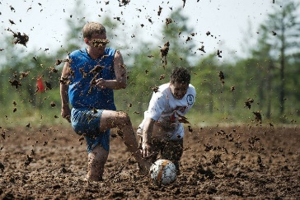
Язык футбола
1) Футбольный жаргон/сленг: разговорный вариант „низкого“ уровня, первоначальный вид языка и коммуникация игры
Способ выражения „посвященных“ людей с эмоциональной окраской, разговорными и диалектальными элементами и метафорическими выражениями, типа аргументы, бомжевать, балабол, болото, буратино, воротник, рабы, сделать их…
8
8
Notes:
8

Slide 9
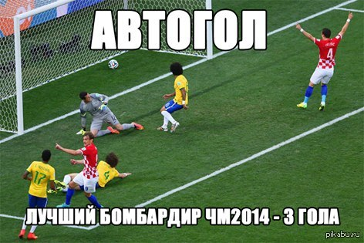
Язык футбола
2) Футбольный язык как отрасль/вариант литературного языка, отличающийся высокой степенью метафоризации и употреблением общепонятных поговорок, крылатых слов и фразеологизмов, типа забить автогол, вкарвам си автогол, sich ein Eigentor schießen…
9
9
Notes:
9

Slide 10
Язык футбола
3) Язык футбола в военном контексте: для позитивно-оценочного обозначения футбольных явлений и как средство яркого усиления, увеличения выразительности, ср. стрелять, оборона, защита, нападение, бомбардир, бомбить, борьба, война;
стрелям, отбрана, защита, нападение, бомбардирам, борба;
война, schießen, bomben, Verteidigung, Angriff, Krieg, Kampf, Feind, Gegner…
10
10
Notes:
10

Slide 11
Язык футбола
4) Футбольный язык как технолект: эмоциональность, оценочность и призывность публицистического стиля
Письменный язык, многие идиоматические выражения
Сфера „высшего“ уровня коммуникации, касающейся футбола (письменный способ), передачи футбольных информаций в рамках интернета, особенно в СМИ
11
11
Notes:
11

Slide 12
Анализ
Футбол (русск. и болг.)
Семантический образец ʽногаʼ и ʽмячʼ
foot-/фут- ʽногаʼ, -ball/-бол ʽмячʼ
Абсолютное (стопроцентное) калькирование по английском образцу
Fußball (нем.)
Морфемы германского происхождения, английский -ball ʽмячʼ как немецкий -ball
12
12
Notes:
12

Slide 13
Анализ
Футбольный союз (Российский футбольный союз),
Футболен съюз (Български футболен съюз),
Fußballbund (Deutscher Fußballbund, Österreichischer Fußballbund, Schweizerischer Fußballverband)
Роль прилагательного fußballerisch
ʽфутбольныйʼ
13
13
Notes:
13

Slide 14
Анализ
Официальные сайты футбольных команд на трех языках
газета.ru, sovsport.ru, sports.ru,
sportal.bg, дневник.bg, 24часа.bg,
derStandard.at, Krone.at, sport1.de
Примеры словообразовательных моделей на трех языках
(Частично) новые сложные слова/композиты-новообразования
14
14
Notes:
14

Slide 15
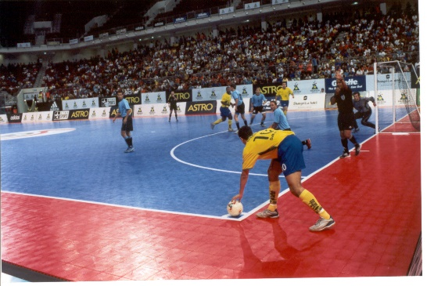
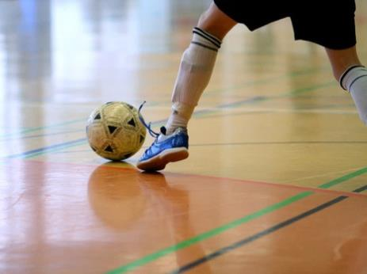
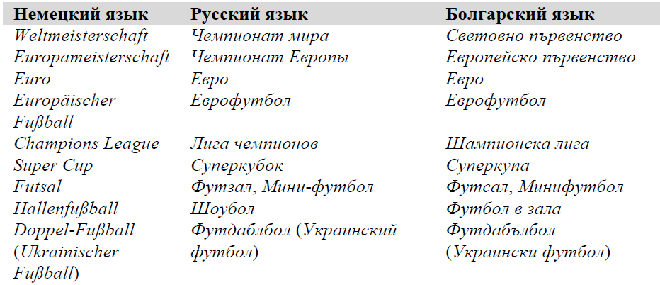
Анализ
1) Названия разновидностей футбольной игры, турниров и соревнований:
15
15
Notes:
15

Slide 16
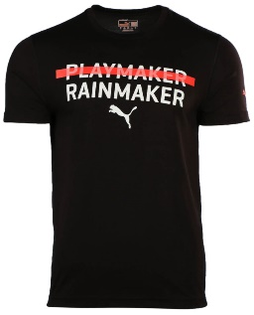
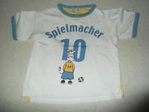
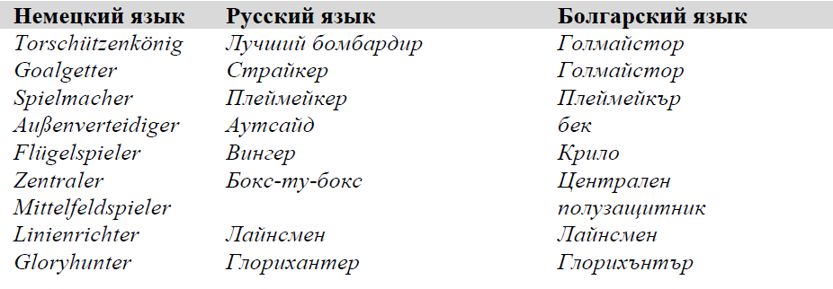
Анализ
2) Названия типов игроков, арбитров, болельщиков:
16
16
Notes:
16

Slide 17
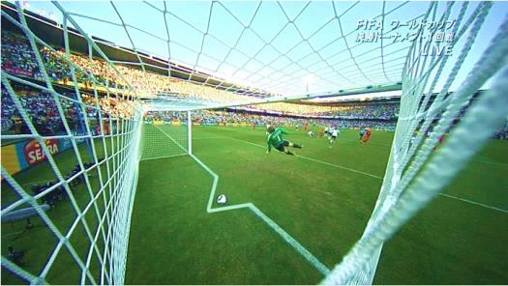
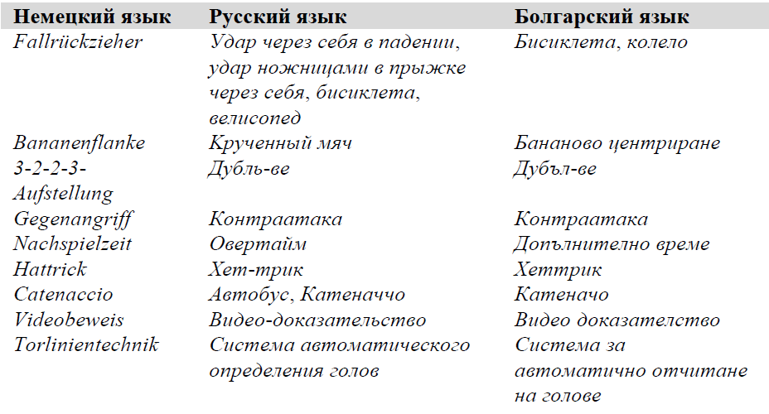
Анализ
3) Названия моментов, ситуаций, технических действий:
17
17
Notes:
17

Slide 18
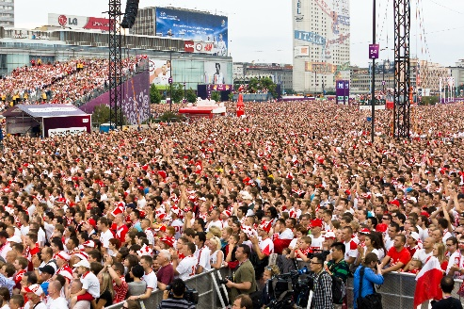
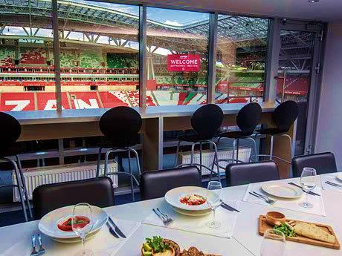
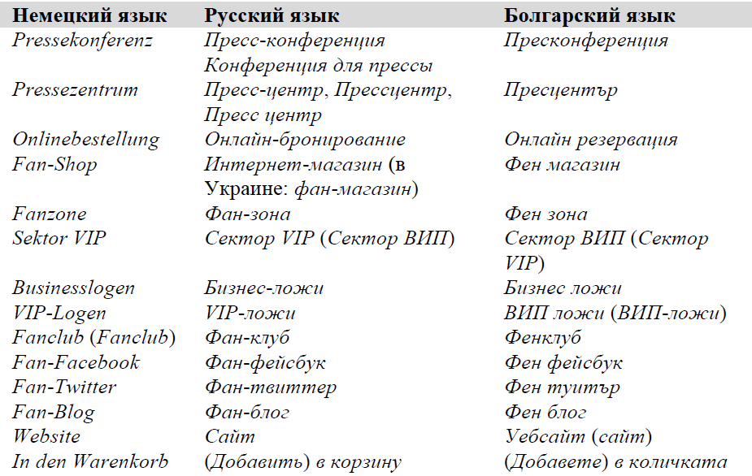
Анализ
4) Названия действий, мероприятий, связанных с футболом:
18
18
Notes:
18

Slide 19
Анализ
Футзал, мини-футбол, шоубол, футдаблбол (украинский фурбол)
Под особым влиянием интернета слова из 4 группы (действия, мероприятия вокруг футбола), напр.: онлайн-бронирование, интернет-магазин, фан-блог и др.
19
19
Notes:
19

Slide 20
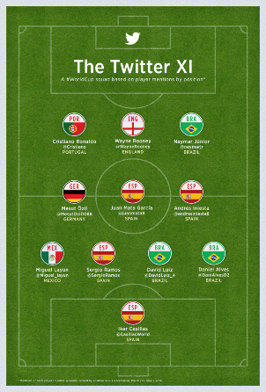
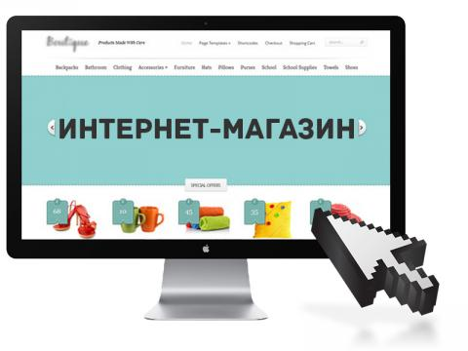
Анализ
а) В немецком языке:
Многоэлементная композиция со слитным написанием
Дефис только в словах нового типа, ср. VIP-Logen, Fan-Facebook, Fan-Twitter и Fan-Blog
Общая (и не только немецкая) тенденция к более широкому использованию дефисного способа написания
20
20
Notes:
20

Slide 21
Анализ
б)1) Соотношение между русским и болгарским языками:
Русский: сушествительные конструкции/комбинации
Болгарский: прилагательные конструкции, типа шампионска лига (по аналогии световно, европейско първенство)
Русский: англицизмы – чемпионат, вингер, бокс-ту-бокс, овертайм и др.
21
21
Notes:
21

Slide 22
Анализ
б)2) Немецкий: самый пуристический язык, ср. Torschützenkönig ʽлучший бомбардирʼ, Spielmacher ʽплеймейкерʼ, Außenverteidiger ʽаутсайдʼ, Linienrichter ʽлайнсменʼ
Но под влиянием интернета… Fan-Shop, Fanclub, Website и др.
Болгарский: аббревиатуры-заимствования из английского написаны кириллицей, ср. ВИП-
Полугласный ъ, ср. плеймейкър, глорихънтър
Русский: плеймейкер, страйкер (но: центр)
22
22
Notes:
22

Slide 23
Анализ
в) Дефис: новые сложные слова с тенденцией к дефисному способу написания, особенно в русском (15 от 41)
В немецком: 6 примеров, в болгарском 1, т.е. господство раздельного способа написания, ср. онлайн резервация, фен магазин, сектор ВИП, бизнес ложи, фен блог и др.
„Дефисизация“ русского языка, но не под влиянием английского (online booking, fan store)
23
23
Notes:
23

Slide 24
Анализ
г) „Сила“ слова евро:
еврофутбол, евроремонт, евродом, евродент, евроопт, евроупаковка, евроинтеграция, евроювелиртрейд, еврощебень, евромайдан, еврохит, еврозабор, еврожалюзи, евробейби и др.
Евро в значении ʽчемпионат Европыʼ
24
24
Notes:
24

Slide 25
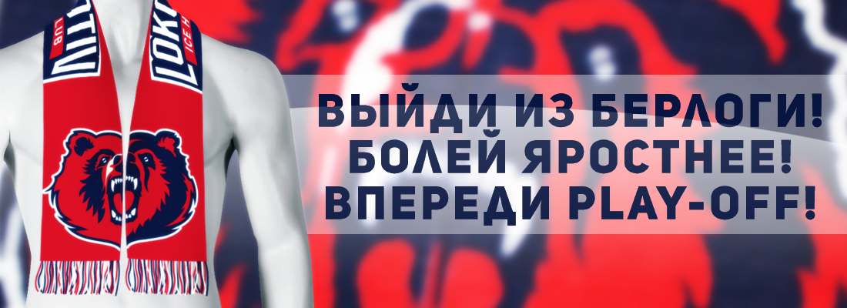
Спасибо за внимание!
Vielen Dank für Ihre Aufmerksamkeit!
Благодаря за вниманието!
25
Notes:
25

